Slide 1
StatUI
Кристиан Петров
Никита Белий
Роман Литвинов
Николай Тодоров

Slide 2
Въведение
Статистика
Сложни статистически алгоритмни
Notes:
Нашето приложение е в сферата на статистиката

Slide 3
Какви проблеми решава
Улеснява анализа на статистически данни, като различни масиви от данни
Спестява време
Лесно управление на входни данни

Slide 4
За кои хора е предназначено?
Основно хора, без статистическа предистория
Бизнес потребители, работещи със spreadsheets
Ученици/Студенти
Учени, които нямат статистически познания
По-напреднали потребители, които не искат да конфигурират среда за анализ (Python, R, others)

Slide 5
Функционалности
Бърз анализ
Създаване на основни метрики
Генериране на ключови графики
Клъстеризация
Регресии

Slide 6





Използвани технологии
Frontend - React: js,redux,tailwind,plotly.
Backend
Статистически анализ - Python
Извличане на типове и база данни - NestJS

Slide 7
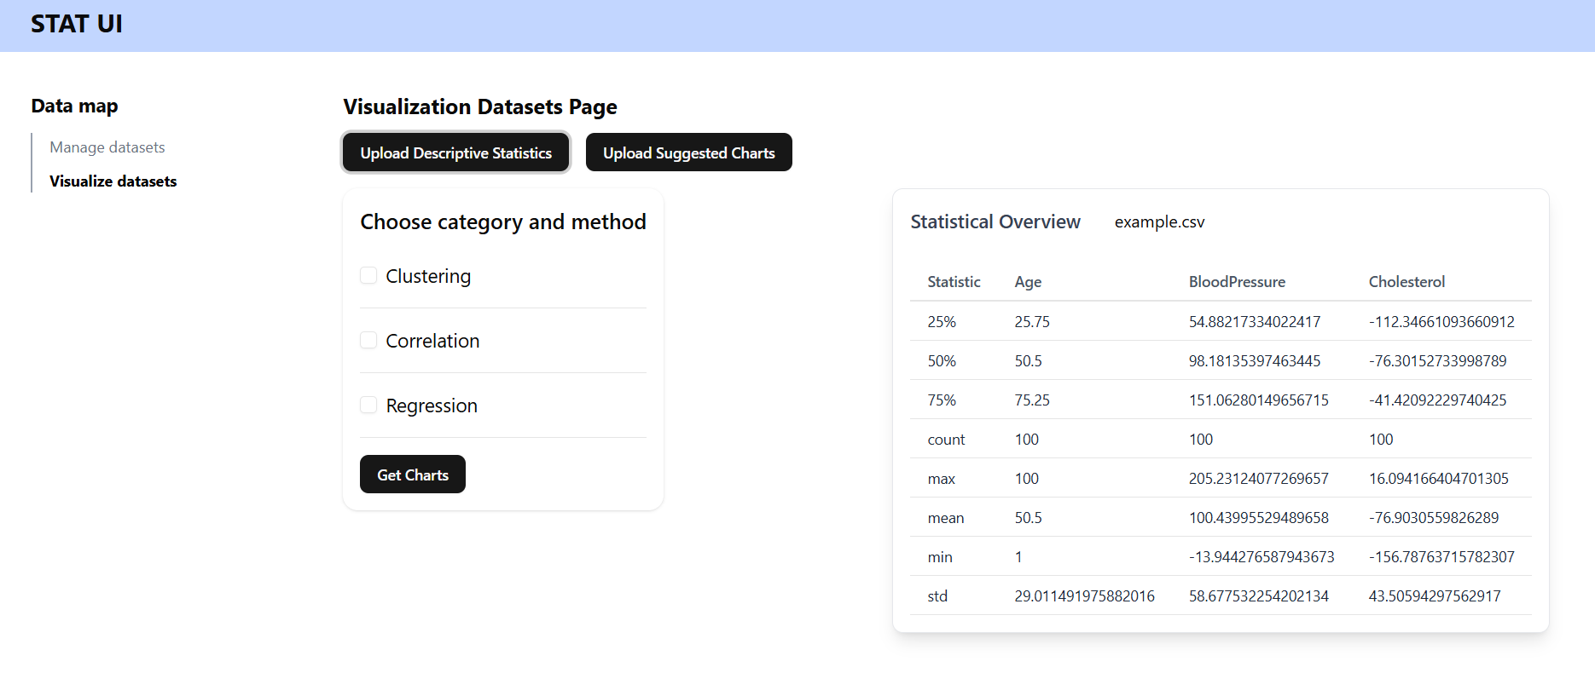
Пример метрики за информацията

Slide 8
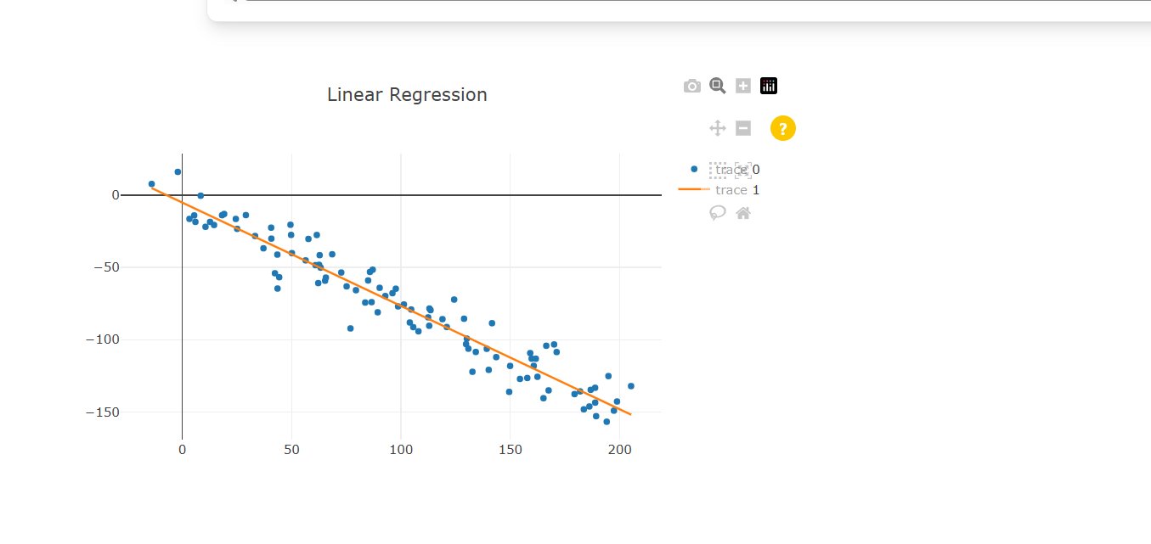
Пример регресия

Slide 9

Процес на разработка
BrainStorm -> идея
Планиране на функционалностите
Редовни комити
Разпределяне на задачите
2 човека backend
2 човека frontend

Slide 10
Развитие за бъдещо
Добавяне на повече видове графики, които да се показват предлагат
Добавяне на още статистически методи
Подобряване на езиковия модел и fine tuninng

Slide 11
Благодарим
ФСС
Ментори
Спонзори

